Slide 1
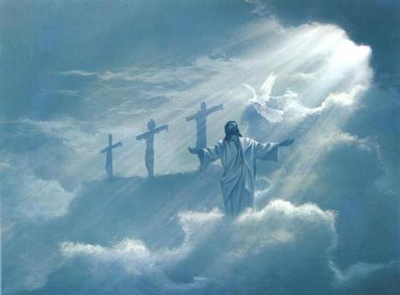
你是我神

Slide 2
1.你是我神，用愛心尋找我。
你是我神，用寶血拯救我。

Slide 3
從罪惡的深淵中，你聖靈光照我，
你是我救主，你是我神。

Slide 4
2.你是我神，賜給我腳前燈。
你是我神，賜給我路上光。

Slide 5
從清晨日出東邊，直到日落西方，
你是我牧者，你是我神。

Slide 6
副：從生命開始，直到永遠。
我被包圍在主慈愛裏。

Slide 7
沒有人能使我離開主的愛，
主的愛。

Slide 8
3.你是我神，永遠屬天盼望。
你是我神，安穩靈魂的錨。

Slide 9
在生命的風暴中，平靜我的浪濤，
你是我盼望，你是我神。

